Slide 1
Рациональные числа
Алгебра
8 класс
25.11.20

Slide 2
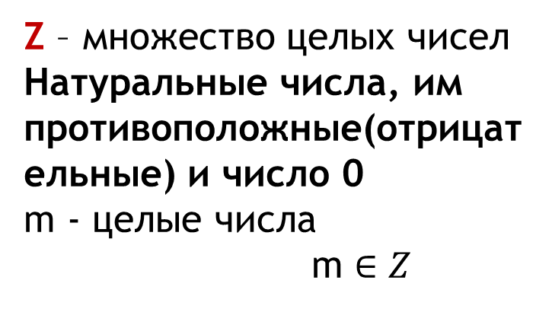
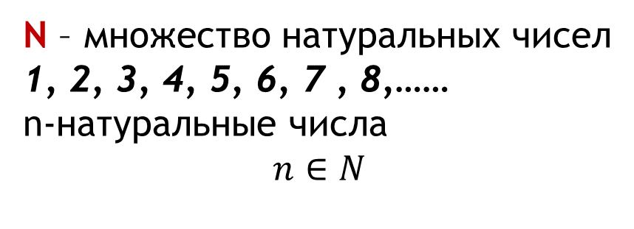

«Числовые множества»
N – множество натуральных чисел
1, 2, 3, 4, 5, 6, 7 , 8,……
n-натуральные числа
$$n∈N$$
Q
Z
N
Z – множество целых чисел
Натуральные числа, им противоположные(отрицательные) и число 0
m - целые числа
m $∈Z$
Q – множество рациональных чисел
Целые и дробные числа
r-рациональные числа
$r∈Q$

Slide 3
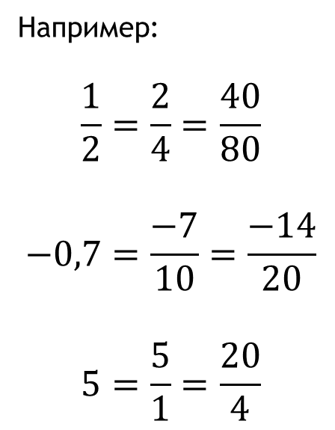

!
Любое рациональное число, как целое, так и дробное, можно представить в виде дроби $\frac{m}{n},$ где m – целое число, а n – натуральное. Одно и тоже рациональное число можно представить в таком виде разными способами.
Например:
$$\frac{1}{2}=\frac{2}{4}=\frac{40}{80}$$
$$−0,7=\frac{−7}{10}=\frac{−14}{20}$$
$$5=\frac{5}{1}=\frac{20}{4}$$

Slide 4
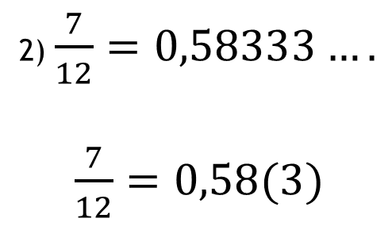
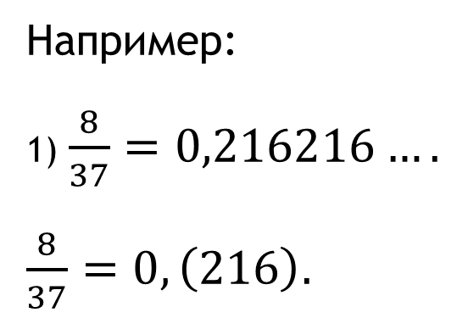
Каждое рациональное число может быть представлено в виде бесконечной десятичной периодической дроби.
Например:
1) $\frac{8}{37}=0,216216….$
$\frac{8}{37}=0,\left(216\right).$
2) $\frac{7}{12}=0,58333….$
$\frac{7}{12}=0,58(3)$
ПЕРИОД

Slide 5
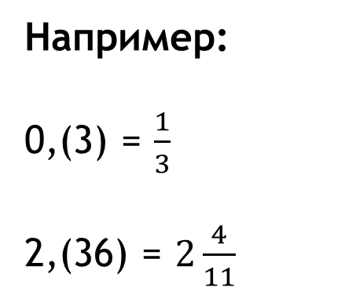
Верно и обратное утверждение:
Каждую бесконечную десятичную периодическую дробь, можно представить в виде рационального числа.
Например:
0,(3) = $\frac{1}{3}$
2,(36) = $2\frac{4}{11}$

Slide 6
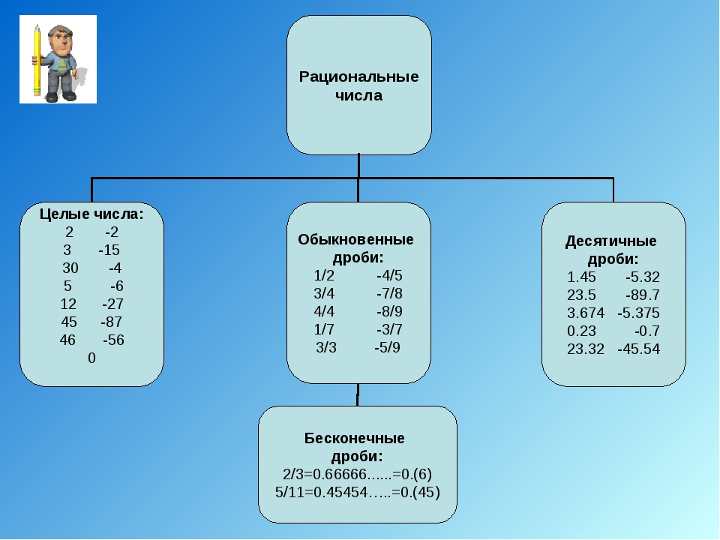

Slide 7
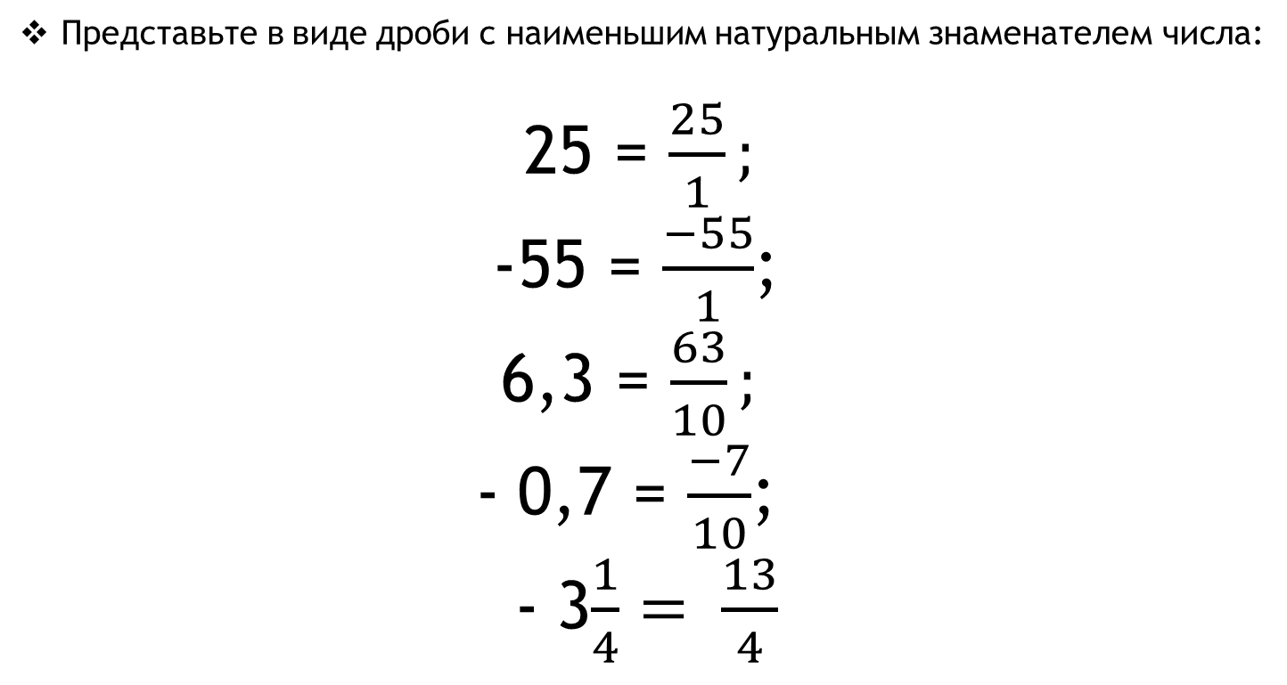
Тренировочные упражнения:
Представьте в виде дроби с наименьшим натуральным знаменателем числа:
25 = $\frac{25}{1};$
-55 = $\frac{−55}{1}$;
6,3 = $\frac{63}{10};$
0,7 = $\frac{−7}{10}$;
3$\frac{1}{4}= \frac{13}{4}$

Slide 8
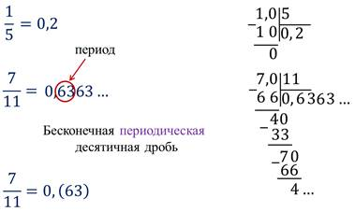
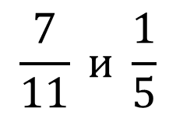
Представьте в виде бесконечной десятичной дроби числа:
$$\frac{7}{11} и \frac{1}{5}$$

Slide 9
Задания для самостоятельного решения:
Учебник стр. 65
№266
№267
Домашнее задание на ФО!

